Slide 1
Forderungs-bewertung
4 HTA

Slide 2
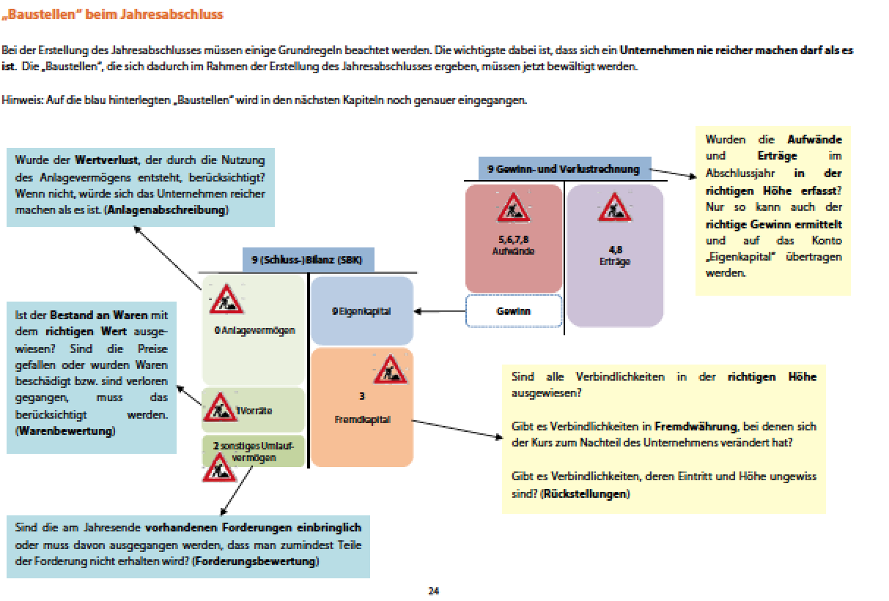

Slide 3
1) Schirnhofer verkauft an Zielpunkt Fleisch und Feinkostwaren um 29.000.000,00 inkl. Ust EUR auf Ziel am...
2 Zielpunkt 29.000.000,00 / 4 LM-erlöse 26.363.636,36
3 UST 2.636.353.64
1) Schirnhofer verkauft an Rewe Feinkostwaren um 110.000,00 inkl. Ust EUR auf Ziel am...
2 Zielpunkt 110.000,00 / 4 LM-erlöse 100.000,00
3 UST 10.000,00

